Slide 1
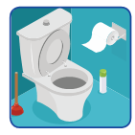
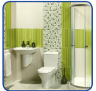
آداب استخدام دورة المياه
24
كتاب الطالب
التمهيد

Slide 2
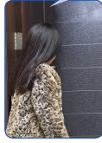
آداب استخدام دورة المياه
25
كتاب الطالب
تواصل
فائدة دورات المياه: قضاء الحاجة – الاستحمام والنظافة.
أكمل دعاء دخول دورة المياه: اللهم إني أعوذ بك من الخبث والخبائث.

Slide 3
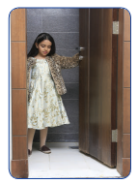
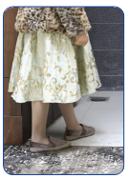
آداب استخدام دورة المياه
25
كتاب الطالب
الشرح
لقضاء الحاجة آداب, أكتب الآداب مسترشدة بالصور:
.
أقول دعاء دخول دورة المياه
أدخل دورة المياه بالقدم اليسرى

Slide 4
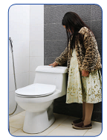
آداب استخدام دورة المياه
27
كتاب الطالب
الشرح
بعد الانتهاء أسحب جهاز الطرد

Slide 5
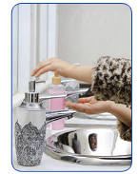
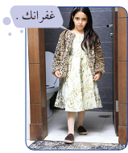
آداب استخدام دورة المياه
25
كتاب الطالب
الشرح
.
عند الخروج أقول «غفرانك»
بعد الانتهاء أغسل يدي بالماء والصابون.

Slide 6
طبقي آداب دخول دورة المياه أمام معلمتك وزميلاتك.
26
كتاب الطالب
نشاط1

Slide 7
26
كتاب الطالب

Slide 8
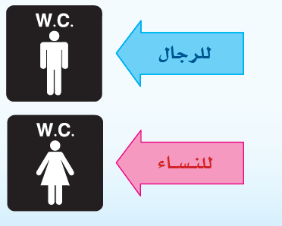
26
كتاب الطالب
الشرح
رمز دورات المياه:

Slide 9
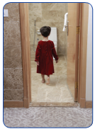
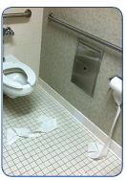
آداب قضاء الحاجة
27
كتاب الطالب
الشرح
من الأخطاء الشائعة عند استخدام دورة المياه:
.
الدخول بدون نعال.
إلقاء المناديل على الأرض.

Slide 10
27
كتاب الطالب
هدر

Slide 11
28
كتاب الطالب
ارشادات عامة
لا تدخلي دورة المياه ومعك طعام أو شيء كتب عليه اسم الله.
تحرصي على نظافة دورة المياه بعد استعمالها؛ لأنها وضعت من أجلك وغيرك.
دورات المياه القذرة تسبب انتقال كثير من الأمراض
الحديث في دورة المياه أمر مكروه.

Slide 12
29
كتاب الطالب
هيا نمرح
1 أرقّم آداب قضاء الحاجة بالترتيب::
1
ذكر دعاء ما قبل الدخول.
غسل اليدين بالماء والصابون.
ذكر دعاء الخروج.
الدخول بالرجل اليسرى.
الاستتار عند قضاء الحاجة.
الخروج بالرجل اليمنى.
4
6
2
3
5

Slide 13
29
كتاب الطالب

